Slide 1
SA-U1-2 結構學｜公式記憶片
靜定結構之分析
18 條公式，哪些要背？
以 2002–2025 共 24 份考卷原文為證據 —— 答案是 17 條全部要背，考卷只給你數字
回想卡 × 10 觀念圖 × 5
結構技師｜結構學 SA-U1-2 靜定結構之分析｜公式「給／背」分界記憶片
Notes:
這一支影片處理結構學 U1-2 靜定結構之分析。我把二十四份考卷從九十一年到一百一十四年逐份翻過，想回答一個很現實的問題：這個單元的十八條公式，哪些考卷會印給你，哪些必須自己默寫出來。先講結果：十七條全部要背，考卷只給你數字。這跟鋼結構、鋼筋混凝土那兩科完全不一樣，等一下你會看到證據。

Slide 2
HOW TO USE
三種顏色，決定你的背誦順序
判定採保守制：只要出現過「該考點被考、但公式沒給」，一律列為必背。SA 這一科的分佈極度傾斜。
17 條
0 條
1 條
必背
會給但別賭
通常會給
考卷從未印過。整個單元的力學公式，二十四年來一條都沒出現在考卷上，全部得自己寫。
本單元沒有模稜兩可的中間地帶 —— 要嘛完全不給，要嘛一定給，沒有第三種。
只有「材料與斷面數值」這一類：凡是要算出數字的年份，E、A、I、α 一定印在題幹裡。
這支影片怎麼看
每張深色卡片是一個問題：先按暫停，把答案默寫在紙上，再放下一頁對答案。
答錯的那幾張回想卡截圖存起來，隔天、三天後、一週後各重看一次。
最後兩頁是速查表、再前面一頁是陷阱總表 —— 考前十分鐘只看那三頁。
Notes:
先講規則。紅色是必背，這個單元有十七條。橘色是有給但別賭，本單元零條，因為結構學根本沒有中間地帶。綠色只有一條，是材料跟斷面的數值。整支影片的玩法：看到深色卡片就按暫停，先自己在紙上寫，再放下一頁對答案。

Slide 3
THE ONE THING · 先講結論
結構學考卷給你的，只有「數字」——
E、A、I、EI、α、k 的數值。
式子與判定規則，24 年來一條都沒印過。
所以複習時間 100% 押在「式子」與「判定」上。
24 份考卷（91–114 年）設過「參考公式」區的次數：0。唯一被印出來的力學公式是 93 年（2004）第四題內文那句「勁度 k = 12EI/L³」，二十四年就這麼一次。
Notes:
如果這支影片你只帶走一句話，就是這句：結構學的考卷只給你數字，不給你式子。E、A、I、EI、alpha、k 這些數值，需要算的年份一定會印在題幹裡。但式子跟判定規則，二十四年一條都沒有。二十四份考卷設過參考公式區的次數是零。唯一一次印出力學公式，是九十三年第四題內文寫的勁度 k 等於十二 E I 除以 L 三次方，二十四年就這麼一次。

Slide 4
TOPIC MAP
SA-U1-2 的五個公式家族
1
2
3
靜定性與零桿判定
桁架內力
剪力圖與彎矩圖
i = m+r−2j、i = 3m+r−3j−Σc、內鉸附加方程、零力桿三規則。四張卡成本最低、回報最高。
節點法、截面法、斜桿分量比例。題目只寫「計算各桿件內力」，連方法名稱都不提示。
dV/dx=−w、dM/dx=V、面積法、集中力矩跳躍。決定圖形階數，畫錯階數整張報銷。
4
5
位移計算
標準撓度公式
單位力法兩式、αΔTL、含支承位移虛功方程、共軛梁法。本單元題數最多、失分最集中的一區。
懸臂與簡支的 PL³/3EI、5wL⁴/384EI 這類查表級常數。SA 24 年一次都沒附過。
Notes:
這個單元的公式分成五個家族。第一是靜定性與零桿判定，第二是桁架內力，第三是剪力圖與彎矩圖，第四是位移計算，第五是標準撓度公式。其中第四個家族題數最多，也是失分最集中的一區。接下來我們先看證據，再建立一條解題骨幹，然後一張一張回想卡過。

Slide 5
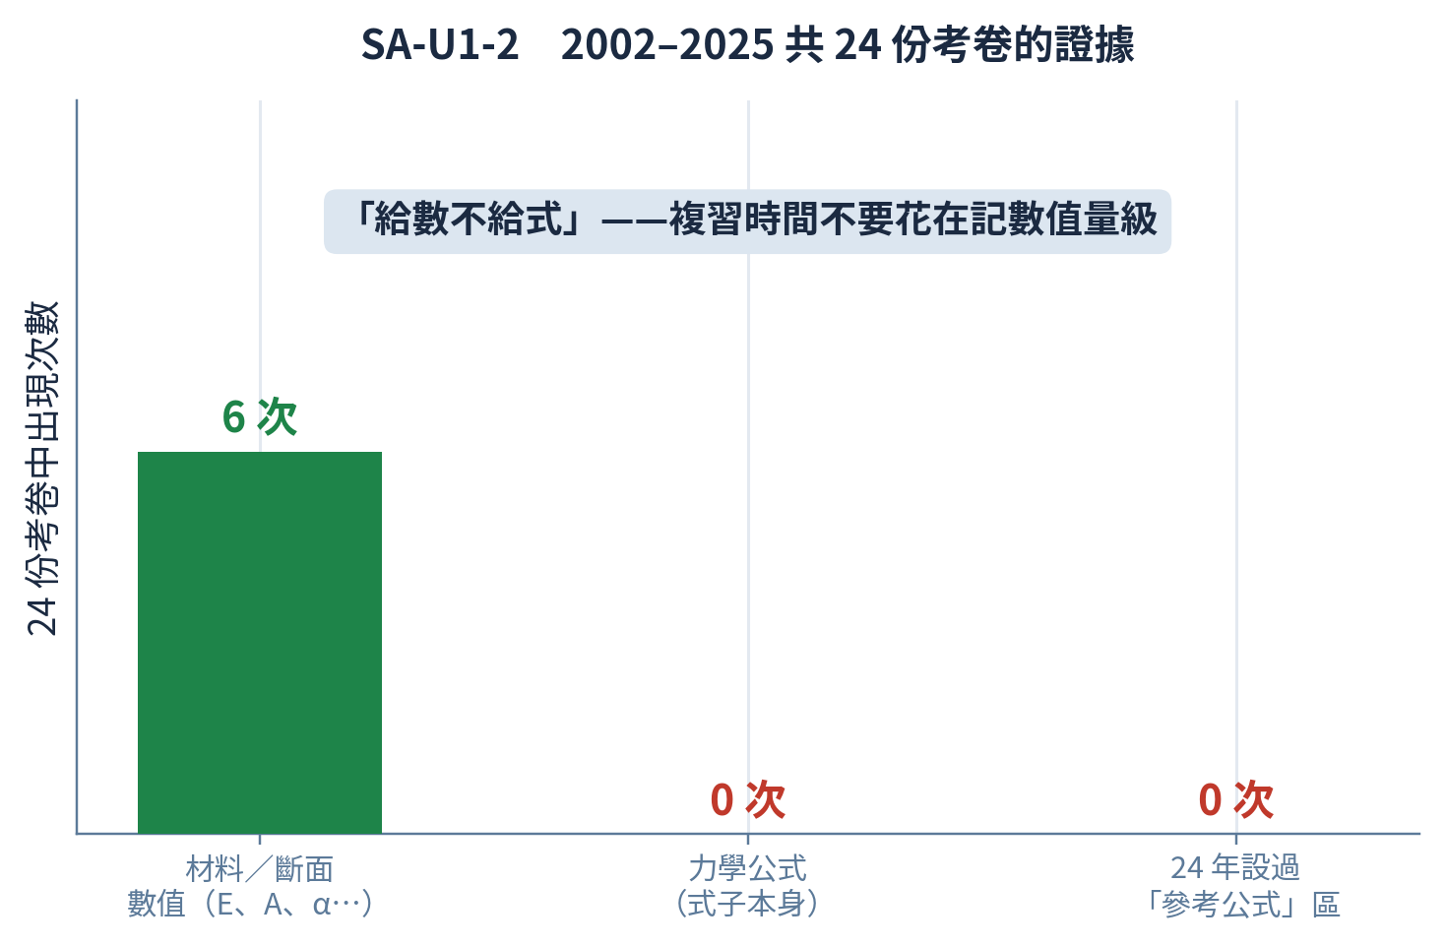
EVIDENCE · 為什麼我敢說「全部要背」
24 份考卷 × 8 個公式欄 = 192 格，實際印出的只有 6 格
觀念解讀
那 6 格全部是「材料與斷面數值」：93 年給 EI 與 k、96 年給 A 與 E、98 年給 AE、104 年給 EA、112 年給 EI、113 年給 α、E、A。
力學公式本身：0 次。連 m、r、j 的定義都沒有出現過。
100 年注意欄直接寫「本試題之相關公式，請自行合理推知」。
101 年更直白：「公式、物理常數、符號意義及設計參數未提及時，請自行合理推斷與假設」。
106 年起注意欄多了「本科目除專門名詞或數理公式外，應使用本國文字作答」——那是作答語言的規定，不是要給你公式，看到「數理公式」四個字不要誤會。
Notes:
先給你證據。二十四份考卷乘上八個公式欄，總共一百九十二格，實際印出來的只有六格，而且六格全部是材料與斷面數值。力學公式本身零次，連 m、r、j 的定義都沒出現過。一百年的注意欄直接寫：本試題之相關公式，請自行合理推知。一百零一年更直白，說公式、物理常數、符號意義未提及時請自行合理推斷。至於一百零六年起多的那句「除專門名詞或數理公式外應使用本國文字作答」，那是作答語言的規定，不是要給你公式，不要誤會。

Slide 6
BACKBONE · 零容忍必背
定
靜定結構解題骨幹：先判定，再計算
SA-U1-2
本單元 20 題裡真正卡住考生的不是積分，是一開始沒判出靜定度、沒看出零桿
拿到結構圖
桁架還是
梁／剛架？
桁架
i = m+r−2j
i = 0？
i = 0 靜定
直接平衡解
梁／剛架
i = 3m+r−3j−Σc
i > 0 靜不定
→ 走 U2 單元
求位移：
單位力法／共軛梁
求內力：
節點法／截面法
列平衡方程
內鉸每個補一條
掃零力桿
（三規則）
內力圖（V、M）＋ 指定點位移 Δ、轉角 θ
最容易掉的一節 內鉸只被畫成一個小圓圈，題目不會告訴你「這裡可以多列一條方程」。92 年一、93 年一、101 年一、105 年一、113 年一，五題都靠這條才解得出來。
動筆前三個必做檢核
算了 i 嗎？ i>0 用平衡方程解不出來
掃了零桿嗎？ 105 年四整題 25 分只考這個
數了內鉸嗎？ Σc 少一個，靜定會被誤判
Notes:
這是本單元的解題骨幹。拿到結構圖第一件事不是算力，是判定。桁架用 i 等於 m 加 r 減二 j，梁跟剛架用 i 等於三 m 加 r 減三 j 再減 sigma c。算出來等於零才是靜定，可以直接用平衡方程解。接著掃零力桿，列平衡方程，內鉸每一個補一條，然後才求內力跟位移。最容易掉的一節是內鉸：題目只畫一個小圓圈，不會告訴你這裡可以多列一條方程。九十二年、九十三年、一百零一年、一百零五年、一百一十三年，五題都靠這一條才解得出來。

Slide 7
回想卡 01 / 10
靜定性判定
必背｜考卷不會給
桁架與梁／剛架的靜不定度公式各是什麼？
梁／剛架那條為什麼要多減一項？
提示：桁架每個節點給你 2 條方程，剛架節點給你 3 條。多減的那一項跟「內鉸」有關。
蓋住下一頁，先在紙上寫出來 — 3 秒
Notes:
回想卡第一張。桁架跟梁、剛架的靜不定度公式各是什麼？梁跟剛架那一條為什麼要多減一項？提示：桁架每個節點給你兩條方程，剛架節點給你三條。多減的那一項跟內鉸有關。按暫停，寫下來。

Slide 8
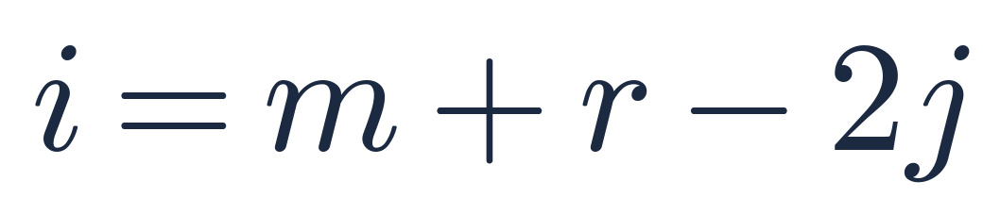
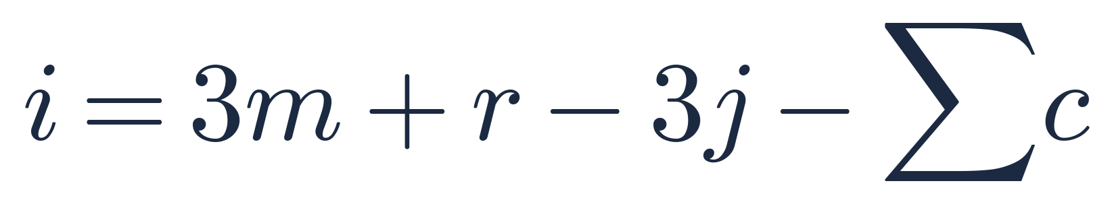
ANSWER 01 · 🔴 必背
兩條靜不定度公式：差別只在「每個節點給幾條方程」
桁架
梁／剛架
怎麼記：係數 2 與 3 就是「每個節點能列幾條平衡方程」——桁架節點只有 ΣFx、ΣFy 兩條，剛架節點多一條 ΣM。Σc 是內部釋放數，每個內鉸算 1。考古題：桁架式用在 91 二、92 三、99 一、102 一、105 四、106 一、113 二；剛架式用在 91 一、93 一、105 一、112 三。24 年零次印出，連 m、r、j 的定義都沒有。
Notes:
答案。桁架是 i 等於 m 加 r 減二 j，梁跟剛架是 i 等於三 m 加 r 減三 j 再減 sigma c。記憶鉤很簡單：係數二跟三，就是每個節點能列幾條平衡方程。桁架節點只有 x 方向、y 方向兩條，剛架節點多一條力矩方程。sigma c 是內部釋放數，每個內鉸算一。這兩條考卷二十四年零次印出，連 m、r、j 的定義都沒給過。

Slide 9
回想卡 02 / 10
零力桿
必背｜考卷不會給
零力桿的三條規則是什麼？
它們為什麼成立？
提示：三條規則都是「對某個方向取平衡」的直接結果。想想看那個方向要怎麼選。
蓋住下一頁，先在紙上寫出來 — 3 秒
Notes:
回想卡第二張。零力桿的三條規則是什麼？它們為什麼成立？提示：三條規則都是對某一個方向取平衡的直接結果，關鍵在於那個方向要怎麼選。按暫停。

Slide 10
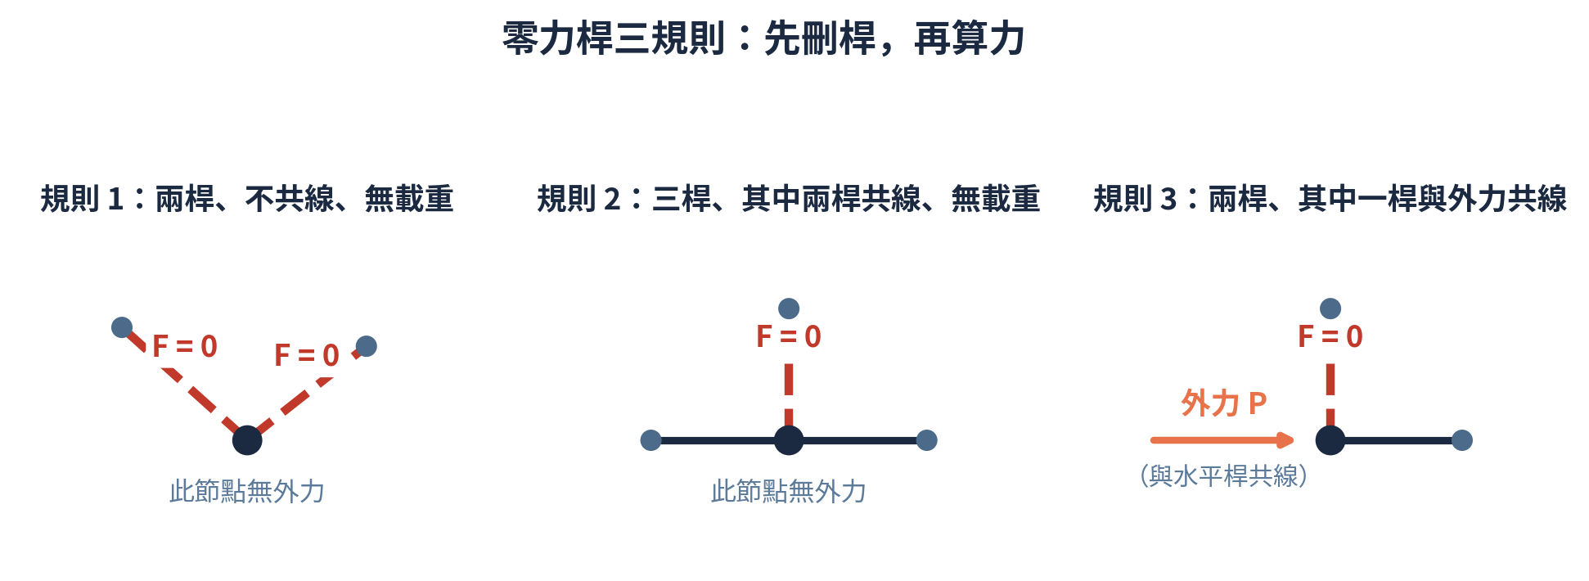
ANSWER 02 · 🔴 必背
零力桿三規則：全部都是「垂直於共線方向取平衡」
觀念解讀
規則 1：節點只連兩桿、兩桿不共線、無外力 → 兩桿都是零。
規則 2：節點連三桿、其中兩桿共線、無外力 → 第三桿是零。
規則 3：節點連兩桿、外力與其中一桿共線 → 另一桿是零。
共同的證明：取「垂直於共線那兩桿」的方向做 ΣF = 0，只剩下那一根桿的分量，所以它必為零。
105 年第四題整題 25 分就只考「判斷哪些桿件為零桿」。99 年一、102 年一、106 年一 也各靠它省下大半計算。這是規則不是公式，考卷更不可能印。
Notes:
答案。規則一：節點只連兩根桿、兩桿不共線、又沒有外力，兩桿都是零。規則二：節點連三根桿，其中兩根共線、沒有外力，第三根是零。規則三：節點連兩根桿，外力剛好跟其中一根共線，另外一根是零。三條的證明其實是同一件事：取垂直於共線方向做力平衡，式子裡只剩下那一根桿的分量，所以它一定是零。一百零五年第四題整整二十五分就只考判斷哪些是零桿。

Slide 11
回想卡 03 / 10
內鉸
必背｜考卷不會給
結構圖上畫了一個內鉸，你可以多列出什麼方程？
這條方程要對「哪一段」取矩？
提示：內鉸的物理意義是「這一點傳不了彎矩」。而「對哪一段取矩」決定你會不會多帶進未知數。
蓋住下一頁，先在紙上寫出來 — 3 秒
Notes:
回想卡第三張。結構圖上畫了一個內鉸，你可以多列出什麼方程？而且這條方程要對哪一段取矩？提示：內鉸的物理意義是這一點傳不了彎矩。而對哪一段取矩，決定你會不會多帶進未知數。

Slide 12
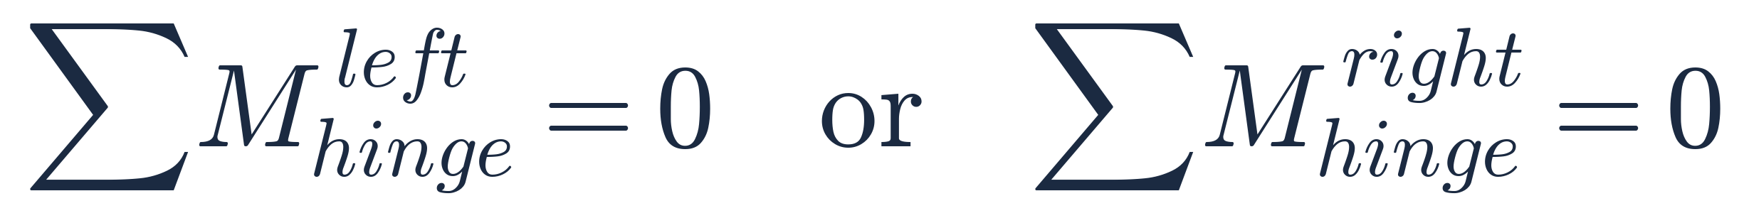
ANSWER 03 · 🔴 必背
內鉸 = 一條免費的方程，但只能對「單側」取矩
附加平衡方程
反映在靜不定度上
怎麼記：內鉸傳軸力、傳剪力，就是不傳彎矩，所以「鉸的一側」所有力對鉸取矩必須為零。務必取「未知數比較少的那一側」——取錯邊會把另一端的反力全部帶進來，方程就白列了。三個整體平衡方程不夠用時，每個內鉸補一條。92 年一、93 年一、101 年一、105 年一、113 年一 都是靠這條解出來的。
Notes:
答案。內鉸處，取鉸的左段或右段，所有力對鉸取矩等於零。內鉸傳軸力、傳剪力，就是不傳彎矩，所以單側對鉸取矩必須為零。實務上一定要取未知數比較少的那一側，取錯邊會把另一端的反力全部帶進來，這條方程就白列了。同一件事也反映在靜不定度公式的 sigma c 上，每個內鉸算一。

Slide 13
回想卡 04 / 10
桁架內力
必背｜考卷不會給
用截面法切一刀之後，取矩點應該選在哪裡？
斜桿的內力又要怎麼換算成 x、y 分量？
提示：取矩點的目的是「一條方程只留一個未知數」。斜桿那條是相似三角形，不需要算角度。
蓋住下一頁，先在紙上寫出來 — 3 秒
Notes:
回想卡第四張。用截面法切一刀之後，取矩點應該選在哪裡？斜桿的內力又要怎麼換算成 x 跟 y 分量？提示：取矩點的目的是讓一條方程只留一個未知數。斜桿那一條其實是相似三角形，不需要算角度。

Slide 14
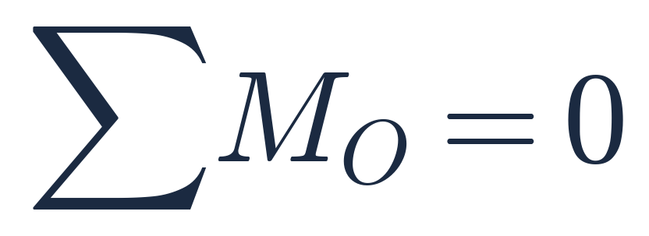
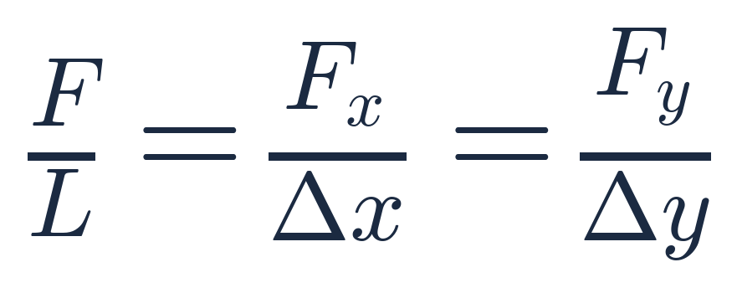
ANSWER 04 · 🔴 必背
取矩點選在「另外兩桿的交點」，斜桿用相似三角形
截面法：O 選在被切另兩桿的交點
斜桿分量（相似三角形）
怎麼記：切開三根桿，把取矩點放在其中兩根的交點上，那兩根的力矩臂變成零，一條方程直接解出第三根。92 年三的 K 型桁架、102 年一的三鉸拱桁架、103 年一，用節點法逐點推會做不完。斜桿那條不要背 sinθ、cosθ——直接用「力比長度 = 分量比投影長」，103 年一的 CD 桿答案 16P/17、ID 桿含 √433，全靠這個比例式。
Notes:
答案。截面法的取矩點，要選在被切開的另外兩根桿的交點上。這樣那兩根的力矩臂變成零，一條方程直接解出第三根。九十二年的 K 型桁架、一百零二年的三鉸拱桁架，用節點法逐點推是做不完的。斜桿分量不要背 sin、cos，直接用比例式：力比上桿長，等於 x 分量比上 x 投影長，等於 y 分量比上 y 投影長。一百零三年那題 CD 桿答案是十七分之十六 P，ID 桿裡有根號四三三，全部靠這個比例式換算。

Slide 15
回想卡 05 / 10
剪力圖與彎矩圖
必背｜考卷不會給
均布載重下，剪力圖與彎矩圖各是幾次曲線？
遇到集中力矩，兩張圖分別會發生什麼事？
提示：先寫出 dV/dx 與 dM/dx 各等於什麼，階數自然就出來了。集中力矩只動其中一張圖。
蓋住下一頁，先在紙上寫出來 — 3 秒
Notes:
回想卡第五張。均布載重之下，剪力圖跟彎矩圖各是幾次曲線？遇到集中力矩，這兩張圖分別會發生什麼事？提示：先寫出 dV dx 跟 dM dx 各等於什麼，階數自然就出來。而集中力矩只會動其中一張圖。

Slide 16
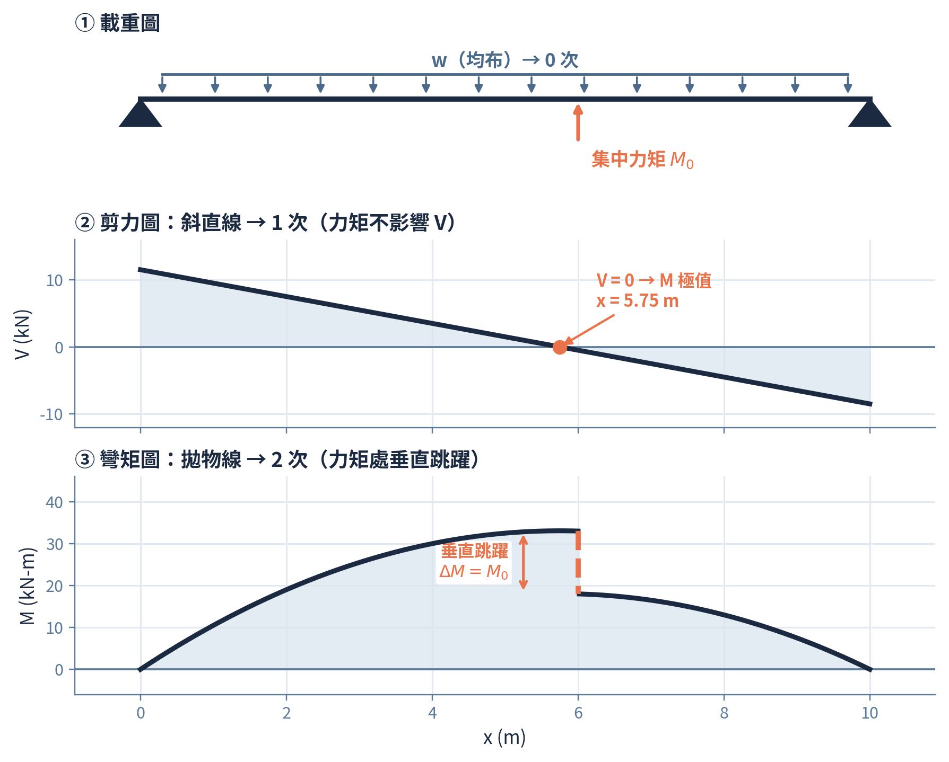
ANSWER 05 · 🔴 必背
微分關係決定階數，集中力矩只讓彎矩圖跳躍
觀念解讀
dV/dx = −w：均布載重 w 是常數（0 次）→ V 是 1 次斜直線。
dM/dx = V：V 是 1 次 → M 是 2 次拋物線。畫成直線就整張報銷。
V = 0 的位置就是 M 的極值點 —— 求最大彎矩一律先找 V = 0。
集中力矩讓 BMD 垂直跳躍 ΔM = M₀，但 SFD 完全不受影響。
91 年一同時有 6 kN-m 與 4 kN-m 兩處集中力矩，跳躍方向弄反整段就錯。實作上用面積法累加：ΔV = −∫w dx、ΔM = ∫V dx，93 年一的外伸段、101 年一的內鉸兩側都靠它求關鍵斷面值。
Notes:
答案。dV dx 等於負 w，均布載重是常數，所以剪力圖是一次的斜直線。dM dx 等於 V，剪力是一次，所以彎矩圖是二次拋物線。畫成直線整張圖就報銷了。另外，剪力等於零的位置就是彎矩的極值點，求最大彎矩一律先找剪力零點。至於集中力矩，它只讓彎矩圖垂直跳躍，跳躍量就等於 M 零，剪力圖完全不受影響。九十一年第一題同時有兩處集中力矩，跳躍方向弄反整段就錯。

Slide 17
回想卡 06 / 10
位移計算
必背｜考卷不會給
單位力法求位移，梁與桁架的式子各長什麼樣？
梁＋桁架的複合結構要寫幾項？
提示：兩條式子的形式一模一樣，都是「虛擬內力 × 真實內力 ÷ 勁度」。差別只在一個是積分、一個是求和。
蓋住下一頁，先在紙上寫出來 — 3 秒
Notes:
回想卡第六張。單位力法求位移，梁的式子跟桁架的式子各長什麼樣？如果是梁加桁架的複合結構，要寫幾項？提示：兩條式子的形式其實一模一樣，都是虛擬內力乘真實內力除以勁度，差別只在一個是積分、一個是求和。

Slide 18
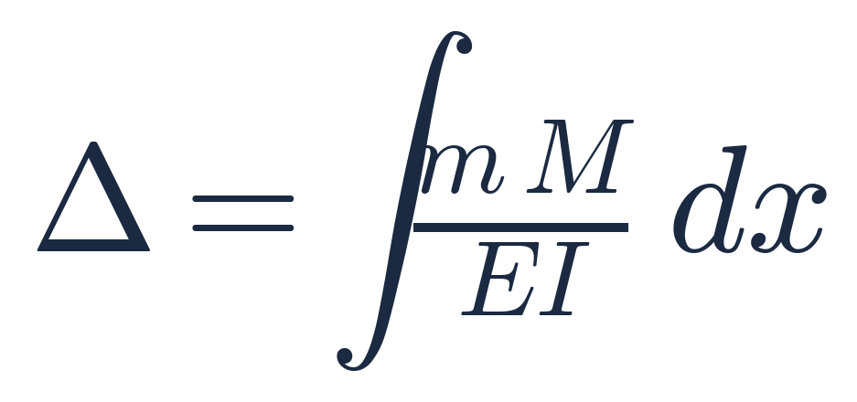
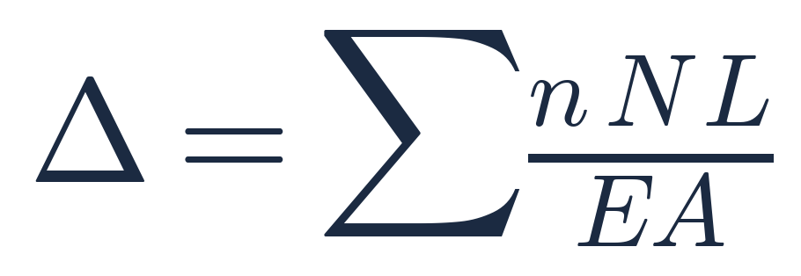
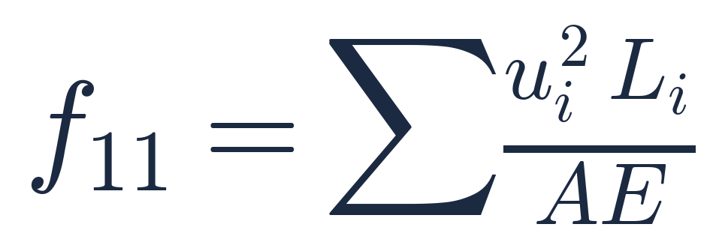
ANSWER 06 · 🔴 必背
兩條式子必須一起背 —— 複合結構少寫一項就漏分
彎曲項（梁、剛架）
軸力項（桁架、二力桿）
柔度係數（同一條的變形）
怎麼記：小寫 m、n 是「單位力造成的」，大寫 M、N 是「真實載重造成的」。92 年二、96 年一 這種梁加桿件的複合題必然兩項同時出現，只背其中一條就會漏項。96 年一、98 年一 用到的柔度係數 f₁₁ = Σuᵢ²Lᵢ/AE，其實就是軸力項在「同一點施單位力」時的特例。
Notes:
答案。彎曲項是 Delta 等於積分 m M 除以 EI dx，軸力項是 Delta 等於 sigma n N L 除以 EA。記憶鉤：小寫 m、n 是單位力造成的，大寫 M、N 是真實載重造成的。九十二年第二題、九十五年第一題這種梁加桿件的複合題，兩項必然同時出現，只背其中一條就會漏項。另外柔度係數 f 一一等於 sigma u 平方 L 除以 AE，其實就是軸力項在同一點施單位力的特例。

Slide 19
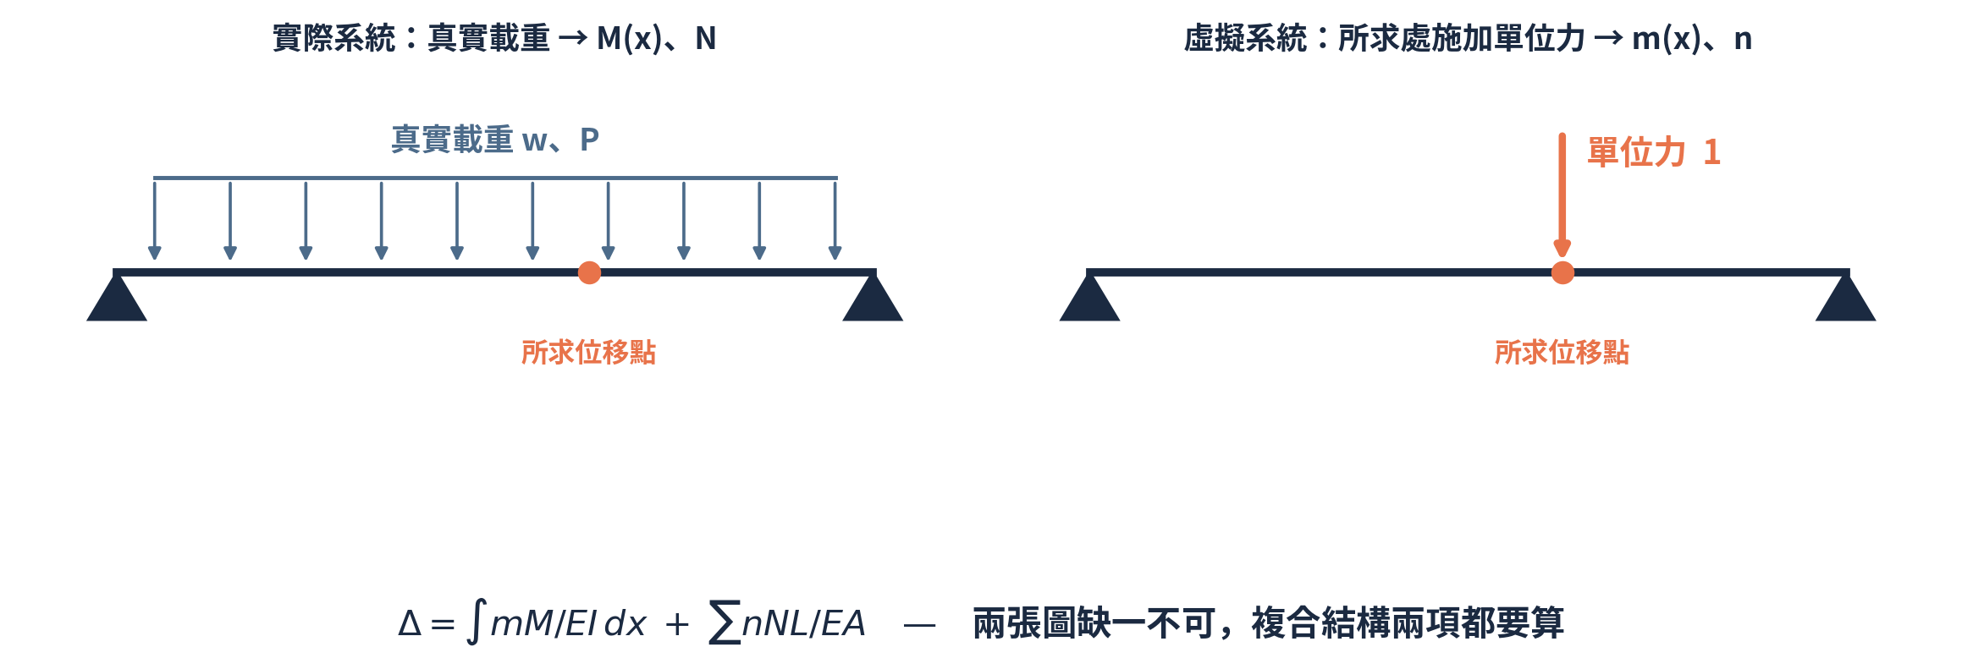
DIAGRAM · 觀念圖解
單位力法為什麼要畫「兩張圖」？
觀念解讀
左圖是真實系統：把題目給的載重放上去，算出每一段的 M(x) 與每根桿的 N。
右圖是虛擬系統：把真實載重全部拿掉，只在「你要求位移的那一點、那個方向」放一個單位力，算出 m(x) 與 n。
要求轉角就放單位「力矩」而不是單位力 —— 這是 101 年一同時問位移與轉角時的關鍵。
兩張圖的內力相乘再除以勁度、積分或求和，就是所求位移。
順序上務必先畫虛擬系統再算真實系統：單位力放錯位置或放錯方向，後面所有積分都白算。答案是負值代表實際位移與你假設的單位力方向相反，不是算錯。
Notes:
這張圖解釋單位力法為什麼要畫兩張圖。左邊是真實系統，把題目給的載重放上去，算出每一段的 M 跟每根桿的 N。右邊是虛擬系統，把真實載重全部拿掉，只在你要求位移的那一點、那個方向，放一個單位力，算出小寫 m 跟小寫 n。如果要求的是轉角，那就放一個單位力矩而不是單位力。兩張圖的內力相乘除以勁度，積分或求和，就是答案。順帶一提，答案算出來是負的不代表算錯，只是實際位移跟你假設的方向相反。

Slide 20
回想卡 07 / 10
位移計算 · 支承沉陷
必背｜考卷不會給
支承有沉陷時，虛功方程要怎麼改寫？
多出來的那一項寫在等號的哪一邊？
提示：沉陷讓結構整個「掉下去」一段，那一段完全沒有產生應變能。想想虛功方程的左邊在算什麼。
蓋住下一頁，先在紙上寫出來 — 3 秒
Notes:
回想卡第七張，這是本單元近年最穩定的加料，也是最容易整題歸零的地方。支承有沉陷時，虛功方程要怎麼改寫？多出來的那一項要寫在等號的哪一邊？提示：沉陷讓結構整個掉下去一段，那一段完全沒有產生應變能。想想虛功方程的左邊在算什麼。

Slide 21
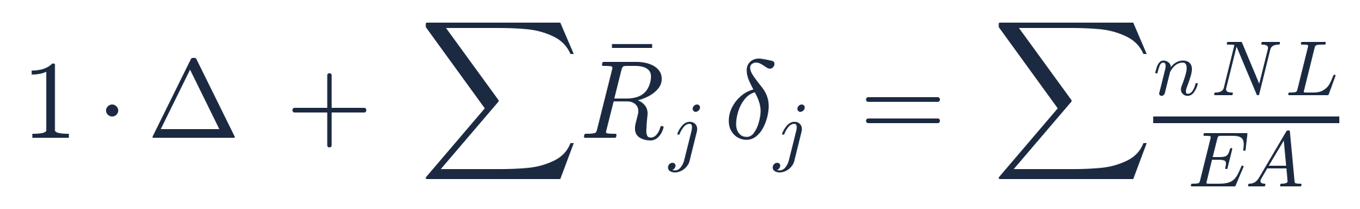
ANSWER 07 · 🔴 必背 ★ 近年最穩定的加料
沉陷項寫在「左邊」—— 它是外力虛功，不是內力虛功
含支承位移的虛功方程
怎麼記：等號左邊是「虛擬外力做的功」。虛擬系統裡除了那個單位力，支承反力 R̄ⱼ 也是外力，它在真實沉陷 δⱼ 上會做功，所以要加在左邊。右邊只算應變能，而剛體位移不產生應變能，右邊完全不會反映沉陷。104 年一（C 支承下陷 0.4 cm）、112 年一（D 下陷 3 mm）、113 年二（F 下陷 12 mm）連三題都靠它 —— 112 年一的正解 P = 28.125 kN 就是剛體位移與彈性位移相消得到的。
Notes:
答案。一乘以 Delta，加上 sigma R bar j 乘 delta j，等於 sigma n N L 除以 EA。多出來那一項寫在左邊。為什麼？因為等號左邊算的是虛擬外力做的功，而虛擬系統裡除了那個單位力，支承反力也是外力，它在真實的沉陷量上會做功，所以要加在左邊。右邊只算應變能，剛體位移不產生應變能，右邊完全不會反映沉陷。一百零四年、一百一十二年、一百一十三年連續三題都靠這一條，一百一十二年那題的正解二十八點一二五 kN，就是剛體位移跟彈性位移相消得到的。

Slide 22
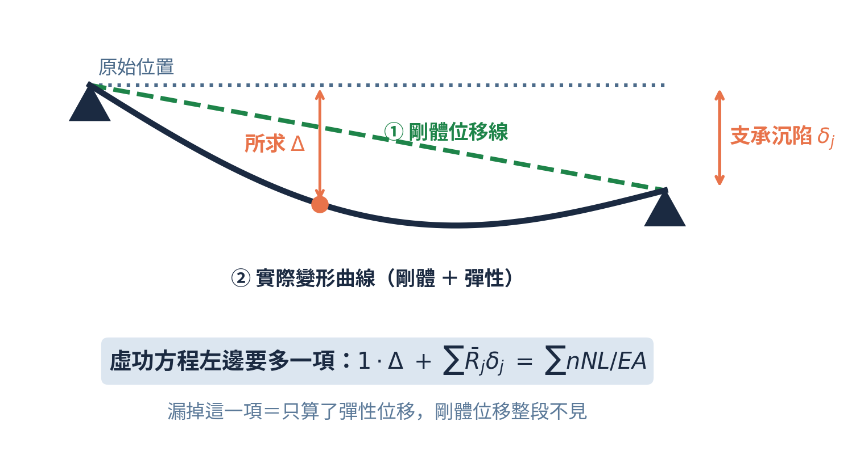
DIAGRAM · 觀念圖解
沉陷把位移拆成兩段：剛體的一段不產生應變能
觀念解讀
綠色虛線是「剛體位移線」：結構完全不變形，只因為 B 支承掉下去而整根轉過去。
深藍實線才是實際變形：在剛體位移線的基礎上，再加上載重造成的彈性彎曲。
所求的 Δ 是「相對原始位置」的總量 = 剛體那一段 ＋ 彈性那一段。
右邊的 ΣnNL/EA 只算得出彈性那一段，剛體那一段必須靠左邊的 ΣR̄ⱼδⱼ 補回來。
112 年一的題型是反過來問：已知 D 點下陷 3 mm、已知某點位移，反求載重 P。這時候剛體項與彈性項會互相抵消，漏掉任一項答案就完全不同。
Notes:
這張圖把沉陷的位移拆成兩段。綠色虛線是剛體位移線，代表結構完全不變形，只因為 B 支承掉下去而整根轉過去。深藍色實線才是實際變形，是在剛體位移線的基礎上再加彈性彎曲。你要求的 Delta 是相對原始位置的總量，等於剛體那一段加上彈性那一段。而右邊的 sigma n N L 除以 EA 只算得出彈性那一段，剛體那一段必須靠左邊補回來。一百一十二年那題是反過來問：已知沉陷量反求載重，剛體項跟彈性項會互相抵消，漏掉任何一項答案完全不同。

Slide 23
回想卡 08 / 10
溫度與製造誤差
必背｜考卷不會給
溫度變化與製造誤差造成的桿件伸縮，位移要怎麼算？
這一題考卷會給你什麼、不給你什麼？
提示：這是本單元「給數不給式」最典型的一條。113 年二給了 α = 1.5×10⁻⁵/℃ 這個數字。
蓋住下一頁，先在紙上寫出來 — 3 秒
Notes:
回想卡第八張。溫度變化跟製造誤差造成的桿件伸縮，位移要怎麼算？而且這一類題目，考卷會給你什麼、不給你什麼？提示：這是本單元給數不給式最典型的一條，一百一十三年那題給了 alpha 等於一點五乘十的負五次方這個數字。

Slide 24
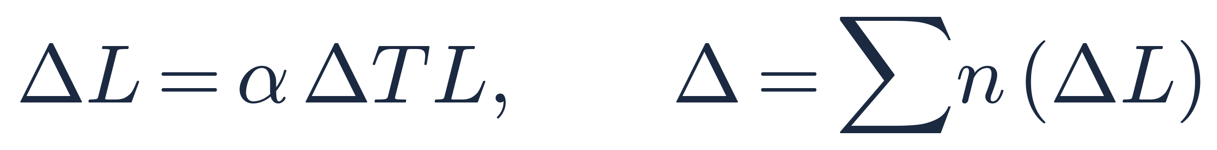
ANSWER 08 · 🔴 必背 「給數不給式」的典型
α 的數值一定給，αΔTL 這條式子從來不給
桿件長度變化
對照：唯一的綠色類別
怎麼記：溫度題跟載重題的差別只有一個——真實內力 N 換成「真實長度變化 ΔL」，虛擬內力 n 完全照舊。所以式子不是 ΣnNL/EA 而是 Σn(ΔL)，因為 ΔL 已經是長度而不是力。113 年二整題就是給 C、E 兩點位移，反推製造誤差 Δ 與溫差 ΔT；考卷給了 α、E、A 的數值，卻沒給 ΔL = αΔTL 這條式子。104 年一同樣情形。
Notes:
答案。Delta L 等於 alpha 乘 Delta T 乘 L，然後位移 Delta 等於 sigma n 乘 Delta L。記憶鉤：溫度題跟一般載重題的差別只有一個，真實內力 N 換成真實長度變化 Delta L，虛擬內力 n 完全照舊。所以式子不是 sigma n N L 除以 EA，而是 sigma n 乘 Delta L，因為 Delta L 本身已經是長度而不是力。一百一十三年第二題整題就是給你兩個點的位移，反推製造誤差跟溫差。考卷給了 alpha、E、A 的數值，卻沒給這條式子，這就是給數不給式。

Slide 25
回想卡 09 / 10
共軛梁法
必背｜考卷不會給
共軛梁法的三組對應關係是什麼？
實梁的「固定端」在共軛梁上會變成什麼支承？
提示：固定端的 θ 與 y 都是零；共軛梁上跟 θ、y 對應的是剪力與彎矩。什麼支承的剪力與彎矩都是零？
蓋住下一頁，先在紙上寫出來 — 4 秒
Notes:
回想卡第九張。共軛梁法的三組對應關係是什麼？還有，實梁的固定端在共軛梁上會變成什麼支承？提示：固定端的轉角跟撓度都是零，而共軛梁上跟轉角、撓度對應的是剪力跟彎矩。那麼，什麼樣的支承剪力跟彎矩都是零？想一下再看答案。

Slide 26
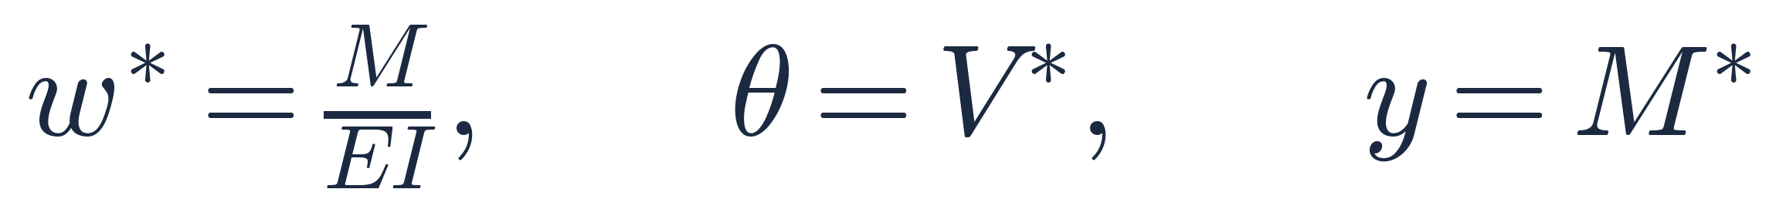
ANSWER 09 · 🔴 必背
把 M/EI 當載重放上去，剪力就是轉角、彎矩就是撓度
三組對應
怎麼記：實梁的 M/EI 圖直接當成共軛梁的「虛載重」w*，算出來的剪力 V* 就是實梁的轉角 θ，算出來的彎矩 M* 就是實梁的撓度 y。整套方法的難點不在這三條，而在支承怎麼換——下一頁那張對應表，考卷絕不會附。101 年一、113 年一（求滿足 40 mm 位移限制的最小 EI）都用它。
Notes:
答案。共軛梁法的三組對應：w 星等於 M 除以 EI，theta 等於 V 星，y 等於 M 星。也就是把實梁的 M 除以 EI 圖當成虛載重放到共軛梁上，算出來的剪力就是實梁的轉角，算出來的彎矩就是實梁的撓度。整套方法的難點不在這三條，而在支承怎麼換，下一頁那張對應表考卷絕對不會附。

Slide 27
ANSWER 09 續 · 支承對應表
共軛梁的支承轉換 —— 這張表考卷絕不會附
實梁的支承 | θ | y | 共軛梁上換成 | 為什麼
固定端 | 0 | 0 | 自由端 | 自由端的 V* 與 M* 都是 0
自由端 | ≠0 | ≠0 | 固定端 | 固定端才有非零的 V* 與 M*
簡支端（鉸、滾） | ≠0 | 0 | 簡支端 | V*≠0、M*=0，兩邊剛好一致
中間支承 | ≠0 | 0 | 內鉸 | 內鉸傳剪力、不傳彎矩
內鉸 | 左右不同 | ≠0 | 中間支承 | 上一列反過來讀
Notes:
這張表就是共軛梁法真正的門檻。實梁的固定端，轉角跟撓度都是零，對應到共軛梁上就要換成自由端，因為只有自由端的剪力跟彎矩同時是零。反過來，實梁的自由端要換成共軛梁的固定端。簡支端兩邊一樣，中間支承換成內鉸，內鉸換成中間支承。記法很單純：兩兩互換，只有簡支端不變。

Slide 28
回想卡 10 / 10
標準撓度公式
必背｜考卷不會給
懸臂梁端點集中載重、簡支梁中點集中載重、簡支梁均布載重，
三個最大撓度的分母各是多少？
提示：分母只有 3、48、384 這幾個數字，但簡支均布那條的分子有一個係數。
蓋住下一頁，先在紙上寫出來 — 4 秒
Notes:
回想卡第十張，也是最後一張。懸臂梁端點集中載重、簡支梁中點集中載重、簡支梁均布載重，這三個最大撓度的分母各是多少？提示：分母只有三、四十八、三百八十四這幾個數字，但簡支均布那一條的分子還有一個係數。按暫停，寫下來。

Slide 29
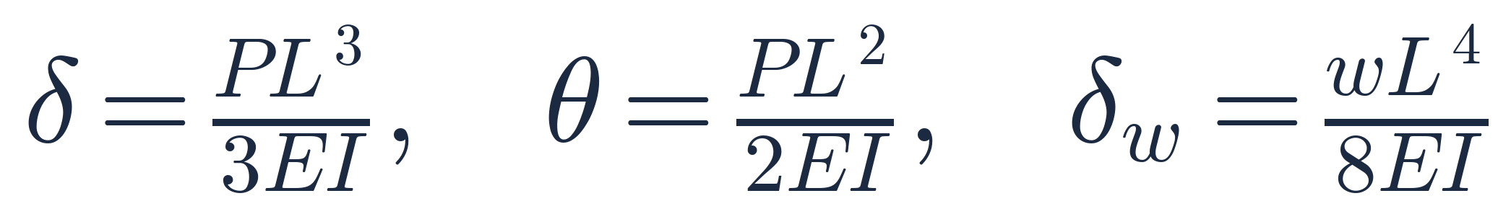
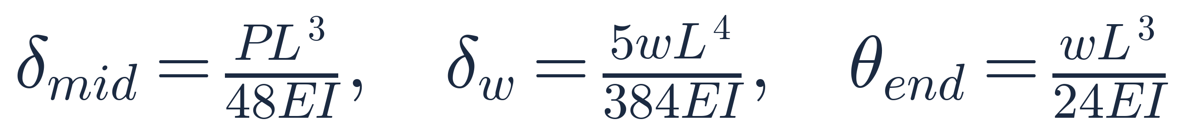
ANSWER 10 · 🔴 必背
查表級的常數，SA 24 年一次都沒附過
懸臂梁
簡支梁
怎麼記：懸臂系列分母 3、2、8；簡支系列分母 48、384、24，其中均布那條分子有個 5。驗算訣竅：集中載重的 L 是 3 次方，均布載重的 L 是 4 次方，次方對不上就是抄錯。背了可以省下一次完整積分——93 年三、101 年一、113 年一 的外伸與懸臂段可以直接套用。對照 RC、SS 常在題目附表給值，SA 這一科是真的一次都沒有。
Notes:
答案。懸臂梁：端點集中載重的撓度是 P L 三次方除以三 EI，轉角是 P L 平方除以二 EI，均布是 w L 四次方除以八 EI。簡支梁：中點集中載重是 P L 三次方除以四十八 EI，均布是五 w L 四次方除以三百八十四 EI，端點轉角是 w L 三次方除以二十四 EI。驗算訣竅：集中載重的 L 是三次方，均布載重的 L 是四次方，次方對不上就是抄錯了。這些在鋼筋混凝土跟鋼結構常常會附表給你，但結構學二十四年一次都沒有。

Slide 30
TRAPS · 高頻扣分點
六個真的會讓你掉分的地方
!
沒算靜不定度就開始列平衡
!
Σc 漏數內鉸
正確做法：拿到圖先算 i。桁架 i = m+r−2j、剛架 i = 3m+r−3j−Σc。i > 0 用平衡方程一定解不出來，時間全浪費在那裡。
正確做法：把圖上每一個小圓圈數過一遍，每個內鉸 Σc 加 1。少數一個，靜定會被誤判成靜不定，整題流程走錯方向。
!
支承沉陷只算彈性位移
!
均布載重的彎矩圖畫成直線
正確做法：虛功方程左邊補上 ΣR̄ⱼδⱼ。104、112、113 連三年都考，這是本單元最容易整題歸零的一條。
正確做法：dM/dx = V，V 是 1 次 → M 一定是 2 次拋物線。同時檢查 V = 0 的位置有沒有標出極值。
!
複合結構只寫彎曲項
!
共軛梁的支承沒換
正確做法：梁＋桿件的題目要寫 ∫mM/EI dx ＋ ΣnNL/EA 兩項。92 年二、95 年一 就是這種題。
正確做法：固定端↔自由端、中間支承↔內鉸。直接把原支承照抄到共軛梁上，是這個方法最常見的死法。
Notes:
最後複習六個真的會讓你掉分的地方。第一，沒算靜不定度就開始列平衡方程。第二，sigma c 漏數內鉸。第三，支承沉陷只算彈性位移，忘了補剛體那一項。第四，均布載重的彎矩圖畫成直線。第五，複合結構只寫彎曲項，漏掉軸力項。第六，共軛梁的支承沒有換。這六個每一個都足以讓一整題的分數消失。

Slide 31
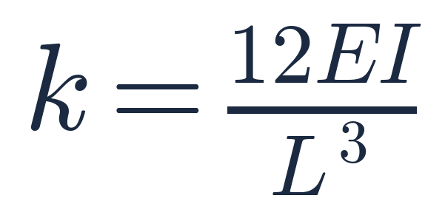
🟢 通常會給 · 唯一可以不背的一類
材料與斷面數值：需要算數字的年份，一定印在題幹
考卷一定給
24 年唯一印出的力學公式（93 年四）
證據：93 年三給 EI = 1×10⁶ t-m²、k = 10⁴ t/m；96 年一給 A = 1000 mm²、E = 200 GPa；98 年一給 AE = 10⁴ kN；104 年一給 EA = 2×10⁵ kN；112 年一給 EI = 20000 kN-m²；113 年二給 α、E、A。其餘年份是符號解，本來就不需要數值。至於 k = 12EI/L³，93 年印過那一次是印在矩陣分析題裡——95 年四、98 年三需要同一條時完全沒給，所以還是當必背處理，成本只有一行。
Notes:
這是本單元唯一的綠色，材料與斷面數值。凡是需要算出數字的年份，考卷一定把 E、A、I、EI、EA、alpha、k 印在題幹裡。九十三年給 EI 跟 k、九十六年給 A 跟 E、九十八年給 AE、一百零四年給 EA、一百一十二年給 EI、一百一十三年給 alpha、E、A。其餘年份是符號解，本來就不需要數值。至於 k 等於十二 EI 除以 L 三次方，九十三年印過那一次，但九十五年跟九十八年需要同一條的時候完全沒給，所以還是當必背處理，反正成本只有一行。

Slide 32
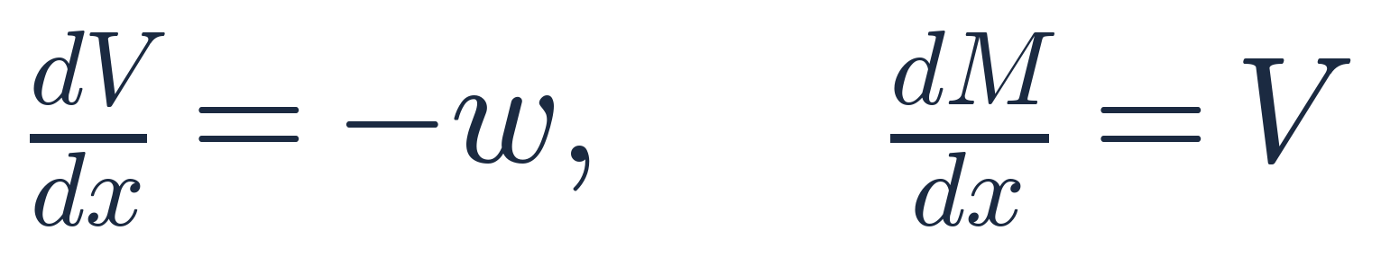
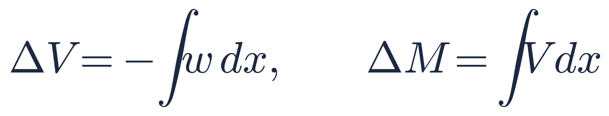
CHEAT SHEET 1／2 · 考前十分鐘只看這兩頁
判定 · 桁架 · 內力圖｜一頁速查
桁架靜不定度
梁／剛架靜不定度
內鉸附加方程
斜桿分量比例
V–M 微分關係
面積法
單位力法（彎曲）
單位力法（軸力）
柔度係數 f₁₁
Notes:
速查表第一頁：判定、桁架、內力圖。建議把這兩頁截圖存進手機，考前十分鐘只看這兩頁。

Slide 33

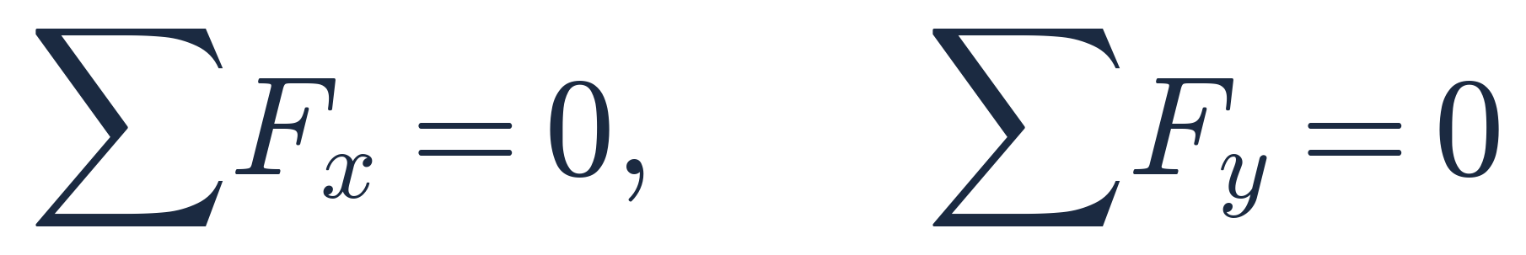
CHEAT SHEET 2／2 · 考前十分鐘只看這兩頁
位移 · 標準撓度 · 平衡方程｜一頁速查
含支承位移的虛功方程 ★
溫度／製造誤差
共軛梁三組對應
懸臂梁標準撓度
簡支梁標準撓度
集中力矩處 BMD 垂直跳躍
節點法（每一節點）
截面法（O＝另兩桿交點）
Notes:
速查表第二頁：位移、標準撓度跟平衡方程。第一格那條含支承位移的虛功方程打了星號，因為它是本單元最容易整題歸零的一條，考前一定要再看一次。

Slide 34
考前總複習｜重點回顧
SA-U1-2｜四句話帶走
結構學考卷只給「數字」不給「式子」：24 年 0 次參考公式區，唯一印出的力學公式是 93 年那句 k = 12EI/L³。
1
先背判定再背公式：靜不定度、零桿三規則、內鉸附加方程，這三張卡成本最低、回報最高。
2
單位力法兩條式子一起背；支承沉陷務必在左邊補上 ΣR̄ⱼδⱼ —— 104、112、113 連三年考。
3
標準撓度與共軛梁支承對應表是「查表級」的東西，別的科會附，SA 不會 —— 下一支我們處理 U1-3 影響線。
4
Notes:
四句話帶走。第一，結構學考卷只給數字不給式子，二十四年零次參考公式區。第二，先背判定再背公式，靜不定度、零桿三規則、內鉸附加方程這三張卡成本最低、回報最高。第三，單位力法的兩條式子要一起背，而且支承沉陷務必在左邊補上那一項，一百零四、一百一十二、一百一十三連三年都考。第四，標準撓度跟共軛梁支承對應表是查表級的東西，別的科會附，結構學不會。下一支影片我們處理 U1-3 影響線。

